Slide 1
品类管理助力企业采购数字化转型
首届 2023 - 企业非产采购峰会 - 主题演讲
讲师：邢庆峰
中国.深圳
2023.12.21

Slide 2
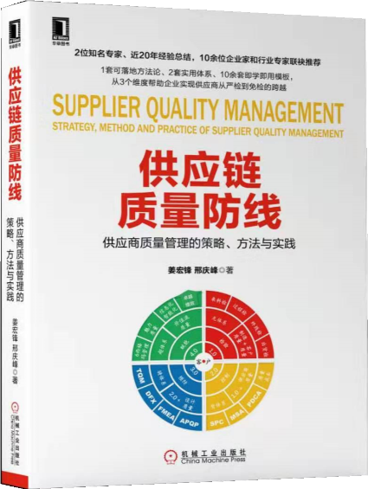
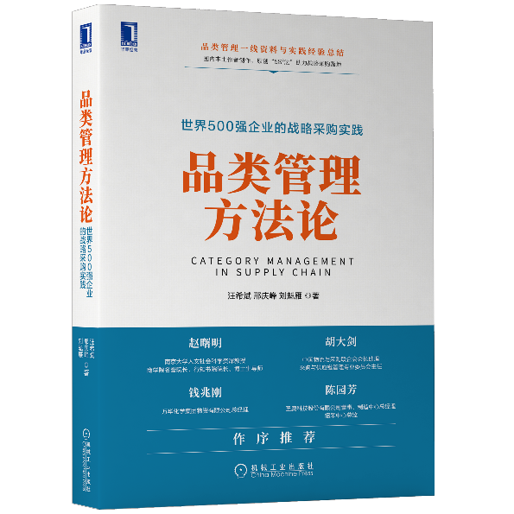
曾就职于
世界500强 通用汽车
园林工具世界第一 德国 斯蒂尔 STIHL
电动工具全球领军企业 瑞士 喜利得 HILTI、
家电行业巨头惠而浦 Whirlpool 旗下全资子公司
德国工业4.0创始成员、自动化专家 德国费斯托 FESTO
先后担任：
质量工程师、供应发展经理、采购经理、战略采购经理、
采购及供应链部门经理等、高级经理职。
曾带领团队连年为公司降本及供应商质量改善作出重大贡献，
带领团队荣获最佳项目团队、最佳改善团队等。
擅长
《基于品类管理的战略采购实战训练》
《采购品类策略“5S²”法实操工作坊》
《采购管理创新与采购人员专业能力提升进阶班》
《全面成本降低与净利润倍增》
《STAR 步步为营采购谈判“明星”四步法》
《全情景，皆实战！供应商质量管理系统提升训练》
《供应商开发评估与全面管理》、《TQM 全面质量管理》
邢庆峰
资深采购供应管理培训讲师、顾问
美国 供应管理协会 CPSM认证
中国物流与采购联合会授权 CPSM 讲师
中国物流与采购联合会采购与供应链专家委员会委员
国际职业训练协会（IPTA）授权认证导师、中国分会常务理事
《品类管理方法论-世界500强企业的战略采购实践》 联合作者
《供应链质量防线-供应商质量管理的策略方法与实践》联合作者

Slide 3
主题内容
CONTENTS
01
品类管理构建企业数字化采购基石
02
如何跨职能联合制定采购品类策略
03
如何推行基于品类的采购管理机制

Slide 7
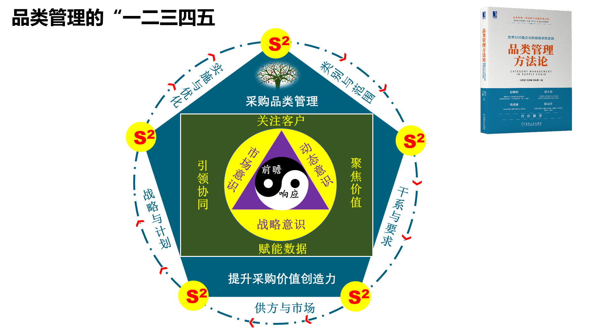

Slide 11
主题内容
CONTENTS
01
品类管理构建企业数字化采购基石
02
如何跨职能联合制定采购品类策略
03
如何推行基于品类的采购管理机制

Slide 13
品类管理现状分析
年度-使用者 | 数量 | 金额 | 金额占比
（地理区域/基地/部门） | 万件 | (万美元) | (%)
2020- 欧洲基地 | 1610 | 1127.0 | 49%
2020- 北美基地 | 743 | 483.0 | 21%
2020- 亚太基地 | 714 | 414.0 | 18%
2020- 拉美基地 | 345 | 276.0 | 12%
合计 | 3412 | 2300.0 | 100%
年-需求预测 | 需求数量预测 | 支出金额预测 | 年增长率
 | （万只） | (万美元) | (%)
2020年实际 | 3412 | 2300 | 5%
2021年预测 | 4000 | 2700.0 | 17.4%
2022年预测 | 4700 | 3150 | 16.7%
2023年预测 | 5500 | 3700 | 17.5%
合计 | 14200 | 9550.0
备注：增幅主要来自于亚洲和北美基地的需求
1. 为谁买 采购量及采购额分布
2. 未来为谁买？采购量及采购额预测
供应商 | 数量 | 金额 | 采购占比 | 供应商总销售 (万美元） | 业务占比 | 供应商类型 （技术维度） | 供应区域 （2020）
 | 万件 | (万美元) | (%) |  | (%)
供应商 A | 1267 | 823.5 | 35.8% | 1240000 | 0.07% | 制造专家型 | 全球
供应商 B | 774 | 681.4 | 29.6% | 1310000 | 0.05% | 独立设计加工一体 | 全球
供应商 C | 659 | 336.2 | 14.6% | 17000 | 1.98% | 外协加工型 CM | 亚太
供应商 D | 352 | 183.0 | 8.0% | 27764 | 0.66% | 外协加工型 CM | 全球
供应商 E | 119 | 99.7 | 4.4% | 100000 | 0.10% | 外协加工型 | 欧洲
供应商 F | 126 | 80.7 | 3.5% | 160000 | 0.05% | 制造专家型 | 欧洲
供应商 G | 71 | 59.9 | 2.6% | 11600 | 0.52% | 外协加工型 | 南美
供应商 H | 37 | 30.0 | 1.3% | 2000 | 1.50% | 独立设计加工一体 | 全球
供应商 I | 6 | 4.6 | 0.2% | 1430 | 0.32% | 外协加工型 | 北美
合计 | 3412 | 2299.1 | 100%
3. 从哪里买 基于供应商的采购支出分析
4. 品类成本构成分析
成本要素 | 原材料 | 制造费用 | 人工成本 | 厂房折旧 | 包装运输 | 三项费用 | 利润 | 合计
占比 | 35.00% | 16.00% | 5.00% | 6.00% | 2.00% | 18.00% | 18.00% | 100.00%

Slide 19
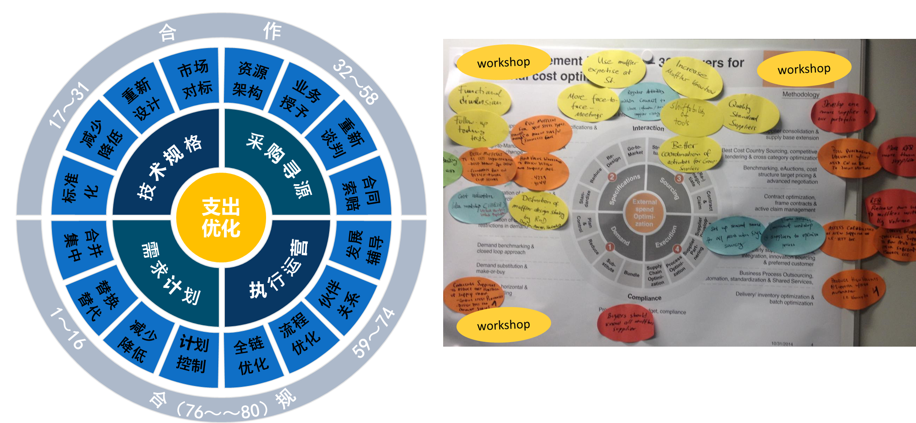
采购品类优化价值杠杆选择

Slide 22
主题内容
CONTENTS
01
品类管理构建企业数字化采购基石
02
如何跨职能联合制定采购品类策略
03
如何推行基于品类的采购管理机制

Slide 23
建立品类策略系统的必然性

Slide 28
基于品类管理的采购人员能力提升
基于品类策略的
战略采购管理
1
2
3
4
5
采购价格分析与成本管理
STAR步步为营采购谈判
供方开发与生命周期管理
采购供应风险主动系统管理
采购数据分析与呈现
6
采购供应管理领导力与跨部门一体化协同
7

Slide 29
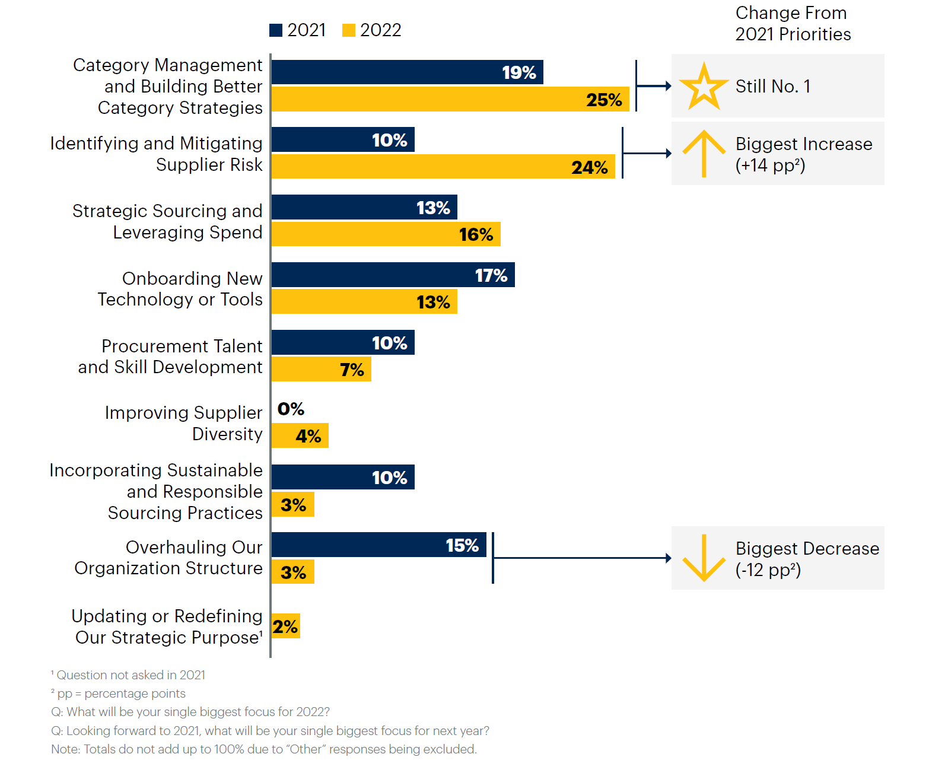
品类管理位列采购高管关注焦点的首位
品类管理，
构建更优品类策略
风险识别与管控
战略采购与支出优化
新技术与工具引入
人才及技能发展
供应商多元化
采购可持续发展
组织架构改革
战略意图升级

Slide 30
卓越是方向,成就在路上
以品类管理为抓手，推动企业采购成功实现数字化！

